Slide 1

TOÁN 8
Tập 2
Tuần 19
Bài 1: Thu thập và
phân loại dữ liệu
Tiết 2

Slide 2


Ấn để đến trang sách

Slide 3
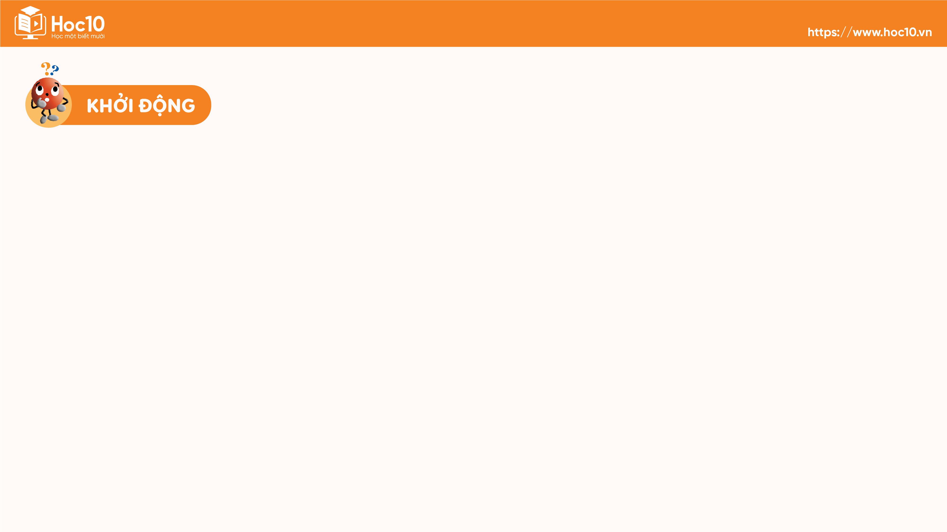


Câu 1. Tìm hiểu về sở thích đối với môn Âm Nhạc của 3 bạn học sinh một trường THCS được cho bởi bảng thống kê:
STT | Tuổi | Giới tính | Sở thích
1 | 12 | Nữ | Không thích
2 | 13 | Nam | Rất thích
3 | 14 | Nữ | Không thích
Dữ liệu trong bảng thống kê theo tiêu chí định tính là:
A. Giới tính, Sở thích.
B. Tuổi, Sở thích.
C. Tuổi, Giới tính.
D. Tuổi, Giới tính, Sở thích.

Slide 4
Câu 2. Muốn thống kê số học sinh mắc F0 ở một trường THCS trong đợt dịch Covid, ta nên dùng phương pháp nào để thu thập dữ liệu là tối ưu nhất?
A. Đánh giá.
B. Tìm trên các web thống kê dữ liệu.
C. Quan sát.
D. Lập phiếu hỏi.

Slide 5
Câu 3. Muốn thống kê thời gian tự học ở nhà mỗi ngày của các bạn trong lớp, ta dùng phương pháp nào để thu thập dữ liệu?
A. Quan sát.
C. Lập bảng hỏi hoặc phỏng vấn.
B. Làm thí nghiệm.
D. Tìm trên các web thống kê dữ liệu.

Slide 6

Ấn để đến trang sách

Slide 7

NỘI DUNG BÀI HỌC
I
Thu thập dữ liệu
II
Phân loại và tổ chức dữ liệu
III
Tính hợp lí của dữ liệu

Slide 8
TÍNH HỢP LÝ CỦA DỮ LIỆU
III

Slide 9

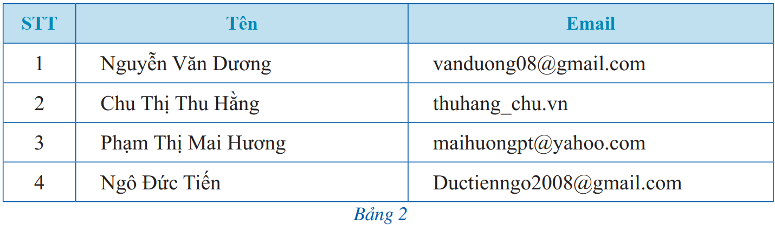
HĐ 3
Tìm điểm không hợp lí trong những dữ liệu cho dưới đây.
a) Danh sách email của các bạn trong đội văn nghệ lớp 8C như sau (Bảng 2):
Giải
a) Dữ liệu thuhang_chu.vn là không hợp lí vì dữ liệu đó không đúng với định dạng của email.

Slide 10
HĐ 3
Tìm điểm không hợp lí trong những dữ liệu cho dưới đây.
b) Kết quả 5 bài kiểm tra môn Toán của bạn Dũng lần lượt là:
8; –6; 7; 5; 9.
Giải
b) Dữ liệu −6 không hợp lí vì kết quả một bài kiểm tra không được là số âm.

Slide 11
Ghi nhớ
Để đánh giá tính hợp lí của dữ liệu, ta cần đưa ra các tiêu chí đánh giá, chẳng hạn như những dữ liệu phải:
Đúng định dạng;
Nằm trong phạm vi dự kiến;
Phải có tính đại diện đối với vấn đề cần thống kê.

Slide 12
Ví dụ 3: Để chuẩn bị cho năm học mới, một công ty may thiết kế mẫu đồng phục cho học sinh của một trường trung học cơ sở. Công ty đã hỏi ý kiến của 50 học sinh lớp 6 về mẫu đồng phục đã thiết kế và nhận được kết quả là có 40 học sinh thích mẫu đồng phục đó. Từ đó, công ty đưa ra kết luận rằng có 80% số học sinh của trường thích mẫu đồng phục đó. Theo em, công ty may đưa ra kết luận như thế thì có hợp lí không? Vì sao?
Giải:
Kết luận mà công ty may nêu ra là không hợp lí vì đối tượng hỏi ý kiến chỉ là những học sinh lớp 6 không đảm bảo tính đại diện cho toàn bộ học sinh của trường trung học cơ sở (ở các khối lớp 6, 7, 8, 9).

Slide 13
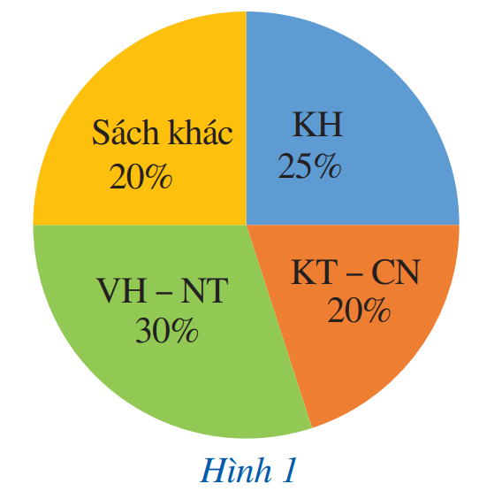
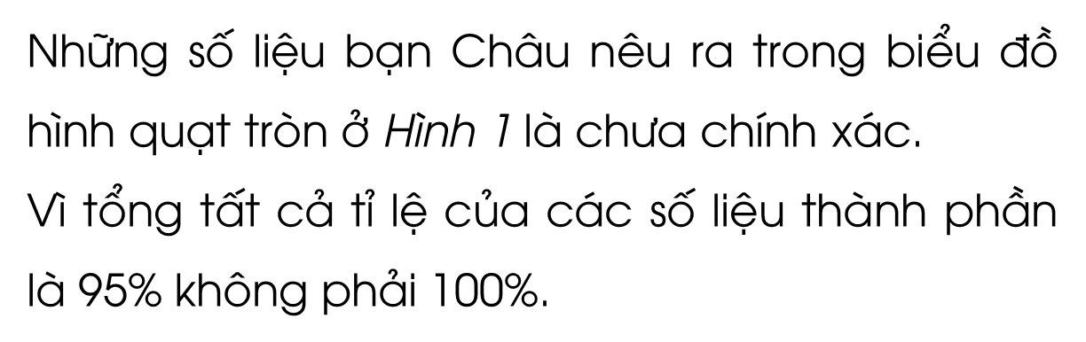
HĐ 4
Bạn Châu vẽ biểu đồ hình quạt tròn như ở Hình 1 để biểu diễn tỉ lệ các loại sách trong thư viện: Khoa học (KH); Kĩ thuật và Công nghệ (KT – CN); Văn học và Nghệ thuật (VH – NT); Sách khác. Hỏi những số liệu mà bạn Châu nêu ra trong biểu đồ hình quạt tròn ở Hình 1 đã chính xác chưa? Vì sao?
Giải:
Những số liệu bạn Châu nêu ra trong biểu đồ hình quạt tròn ở Hình 1 là chưa chính xác.
Vì tổng tất cả tỉ lệ của các số liệu thành phần là $\text{95\%}$ không phải $\text{100\%.}$

Slide 14
Ghi nhớ
Để đánh giá tính hợp lí của dữ liệu, ta có thể dựa vào mối liên hệ toán học đơn giản giữa các số liệu.
Để đảm bảo tính hợp lí, dữ liệu cần phải đáp ứng đúng các tiêu chí toán học đơn giản như:
Tổng tất cả các số liệu thành phần phải bằng số liệu của toàn thể.
Số lượng của bộ phận phải nhỏ hơn số lượng của toàn thể.

Slide 15
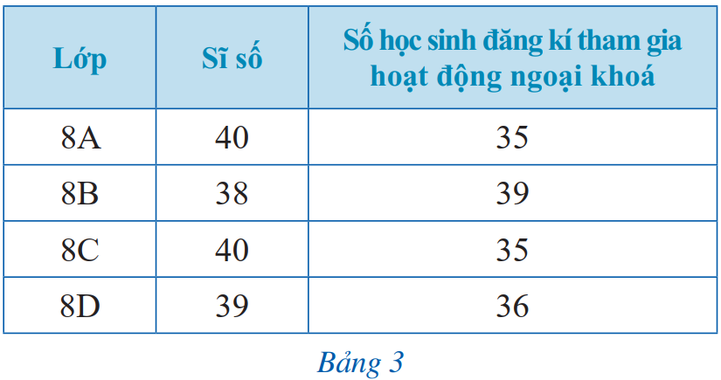
Ví dụ 4: Một trường trung học cơ sở cho học sinh khối lớp 8 đăng kí tham gia hoạt động ngoại khoá. Bảng 3 thống kê số lượng học sinh đăng kí tham gia hoạt động ngoại khoá của từng lớp. Số liệu nào trong Bảng 3 là không hợp lí? Vì sao?
Giải:
Ta thấy: Sĩ số của lớp 8B chỉ là 38 (học sinh), nhưng số học sinh của lớp đó đăng kí tham gia hoạt động ngoại khoá lại là 39 (học sinh).
Vì thế, trong hai số liệu 38 và 39 của lớp 8B có ít nhất một số liệu là không hợp lí.

Slide 16
Luyện tập 3
Một cửa hàng có 16 nhân viên (mỗi nhân viên chỉ làm một ca). Quản lý cửa hàng thống kê như sau:
Ca 1: gồm 6 nhân viên; Ca 2: gồm 6 nhân viên; Ca 3: gồm 5 nhân viên.
Hỏi những số liệu mà quản lý cửa hàng nêu ra đã chính xác chưa? Vì sao?
Giải:
Tổng số nhân viên của cửa hàng là 16, mỗi nhân viên chỉ làm 1 ca, mà quản lí thống kê tổng 3 ca có 6 + 6 + 5 = 17 là không hợp lí.

Slide 17

Ấn để đến trang sách

Slide 18
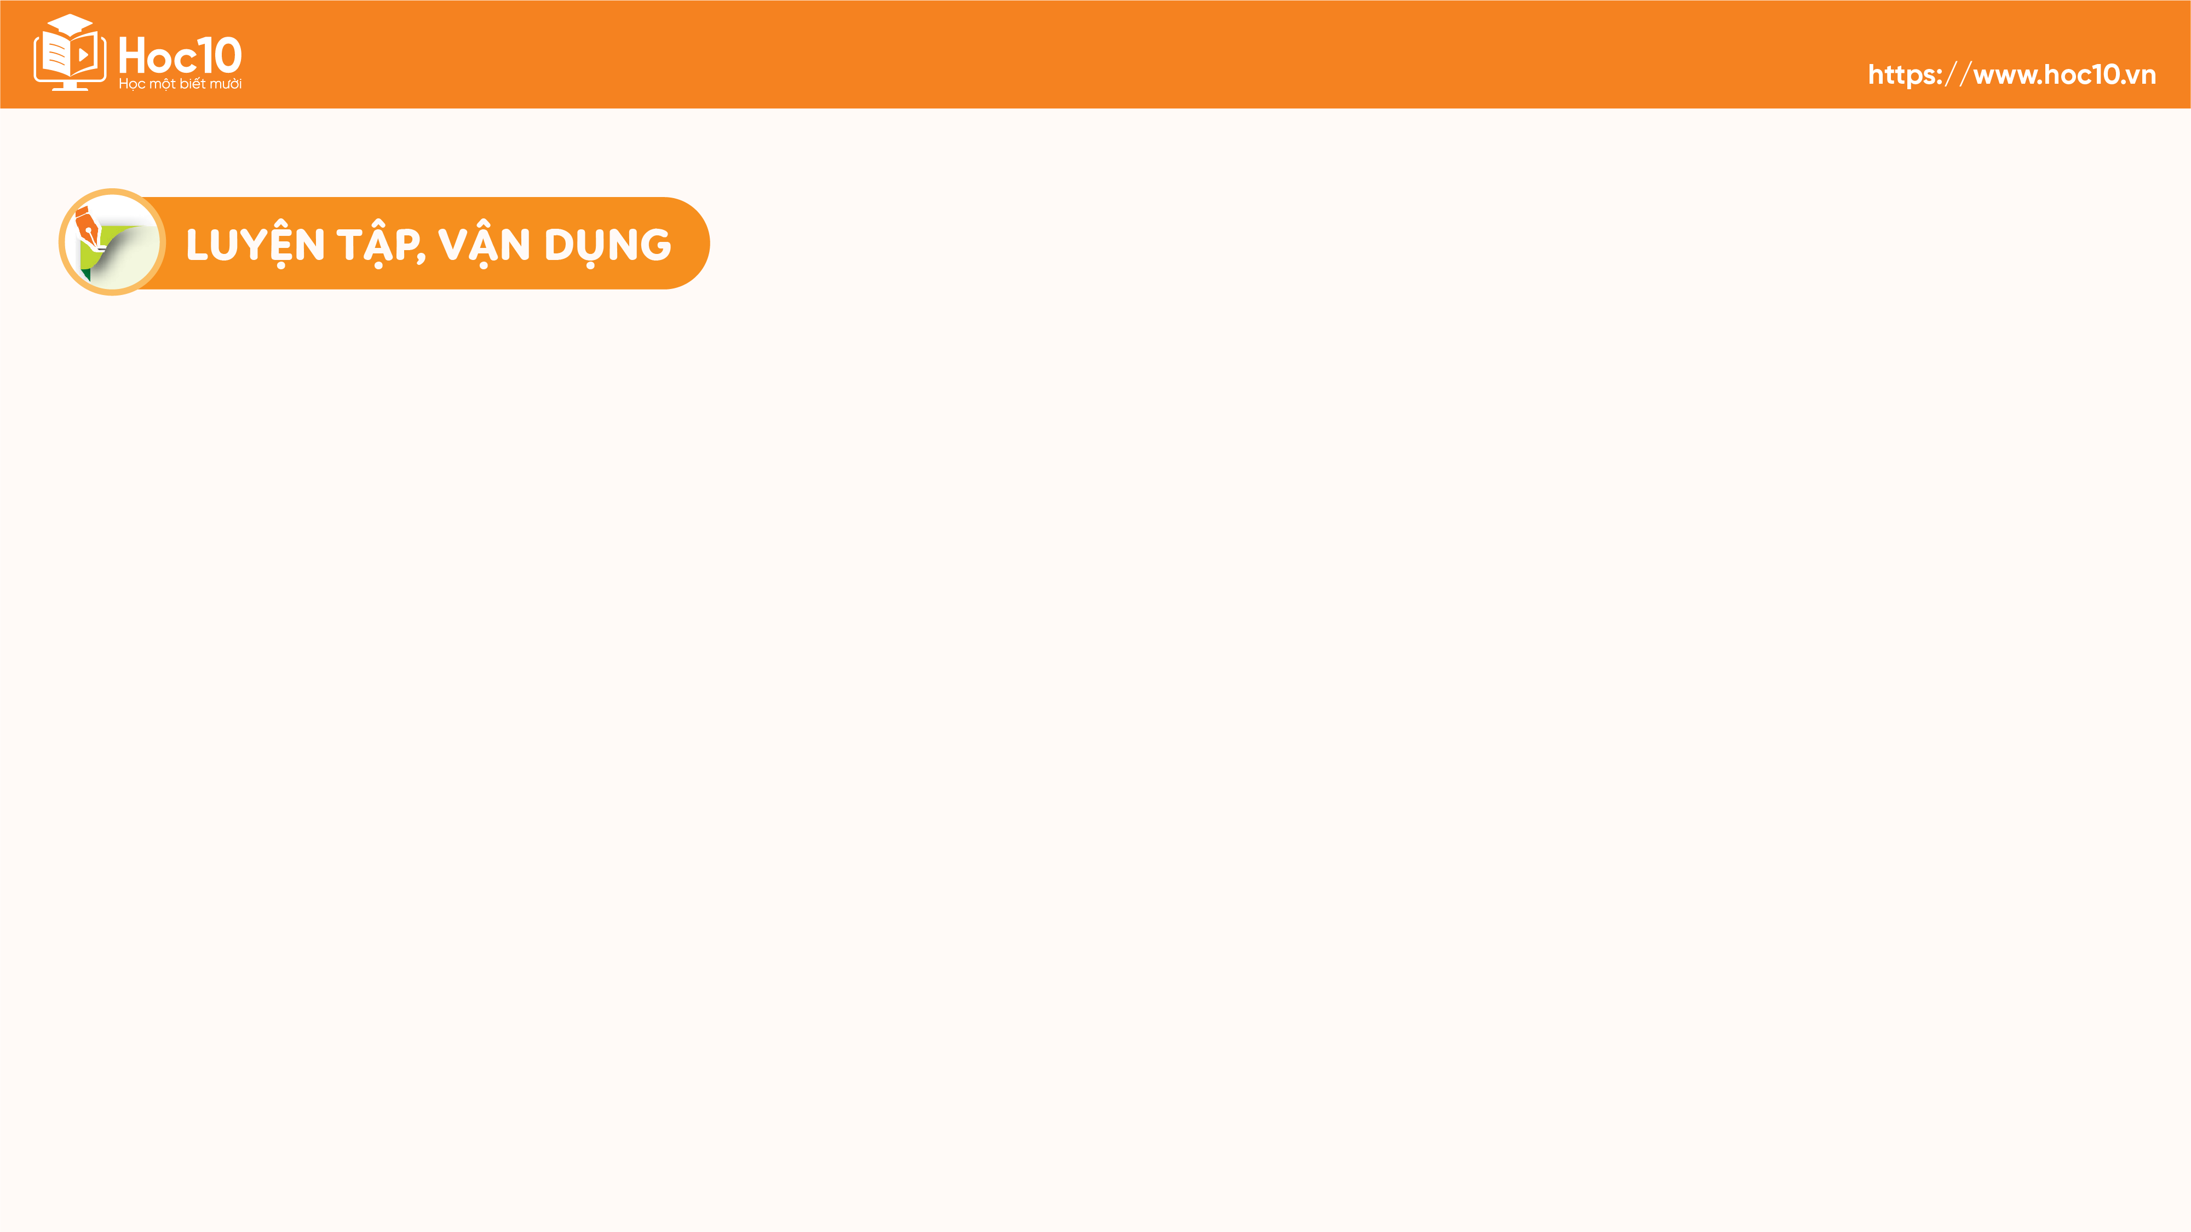
Bài 3 (SGK – tr.8)
Để chuẩn bị đưa ra thị trường mẫu xe ô tô mới, một hãng sản xuất xe ô tô tiến hành thăm dò màu sơn mà người mua yêu thích. Hãng sản xuất xe đó đã hỏi ý kiến của 100 người mua xe ở độ tuổi từ 20 đến 30 và nhận được kết quả là: 45 người thích màu đen, 20 người thích màu trắng, 35 người thích màu đỏ. Từ đó hãng sản xuất xe đưa ra thông báo sau: 45% số người mua xe chọn màu đen, 20% số người mua chọn xe màu trắng. Theo em, hãng sản xuất xe đưa ra kết luận như trong thông báo trên thì có hợp lí không? Vì sao?

Slide 19
Giải:
Hãng sản xuất xe đưa ra kết luận trong thông báo: 45% số người mua xe chọn màu đen, 20% số người mua chọn xe màu trắng là chưa hợp lí.
Vì, mục đích mục đích hãng xe đưa ra là tiến hành thăm dò màu sơn mà người mua yêu thích và ba màu được yêu thích là đen, trắng, đỏ. Nhưng khi đưa ra kết luận thì hãng không hề nhắc đến màu đỏ.
➔ Thông báo này của hãng chưa có tính đại diện toàn bộ đối với vấn đề cần thống kê.

Slide 20
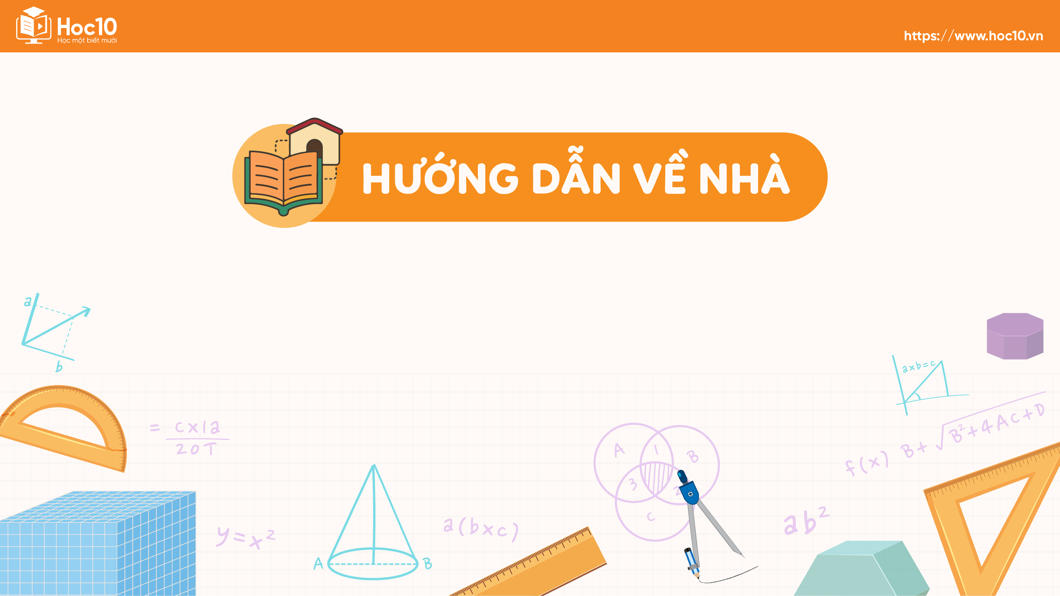
Ấn để đến trang sách

Slide 21

Ghi nhớ kiến thức trong bài
Hoàn thành các bài tập trong SBT
Chuẩn bị trước
Bài 1. Thu thập và phân loại dữ liệu – Tiết 3

Slide 22


Slide 23
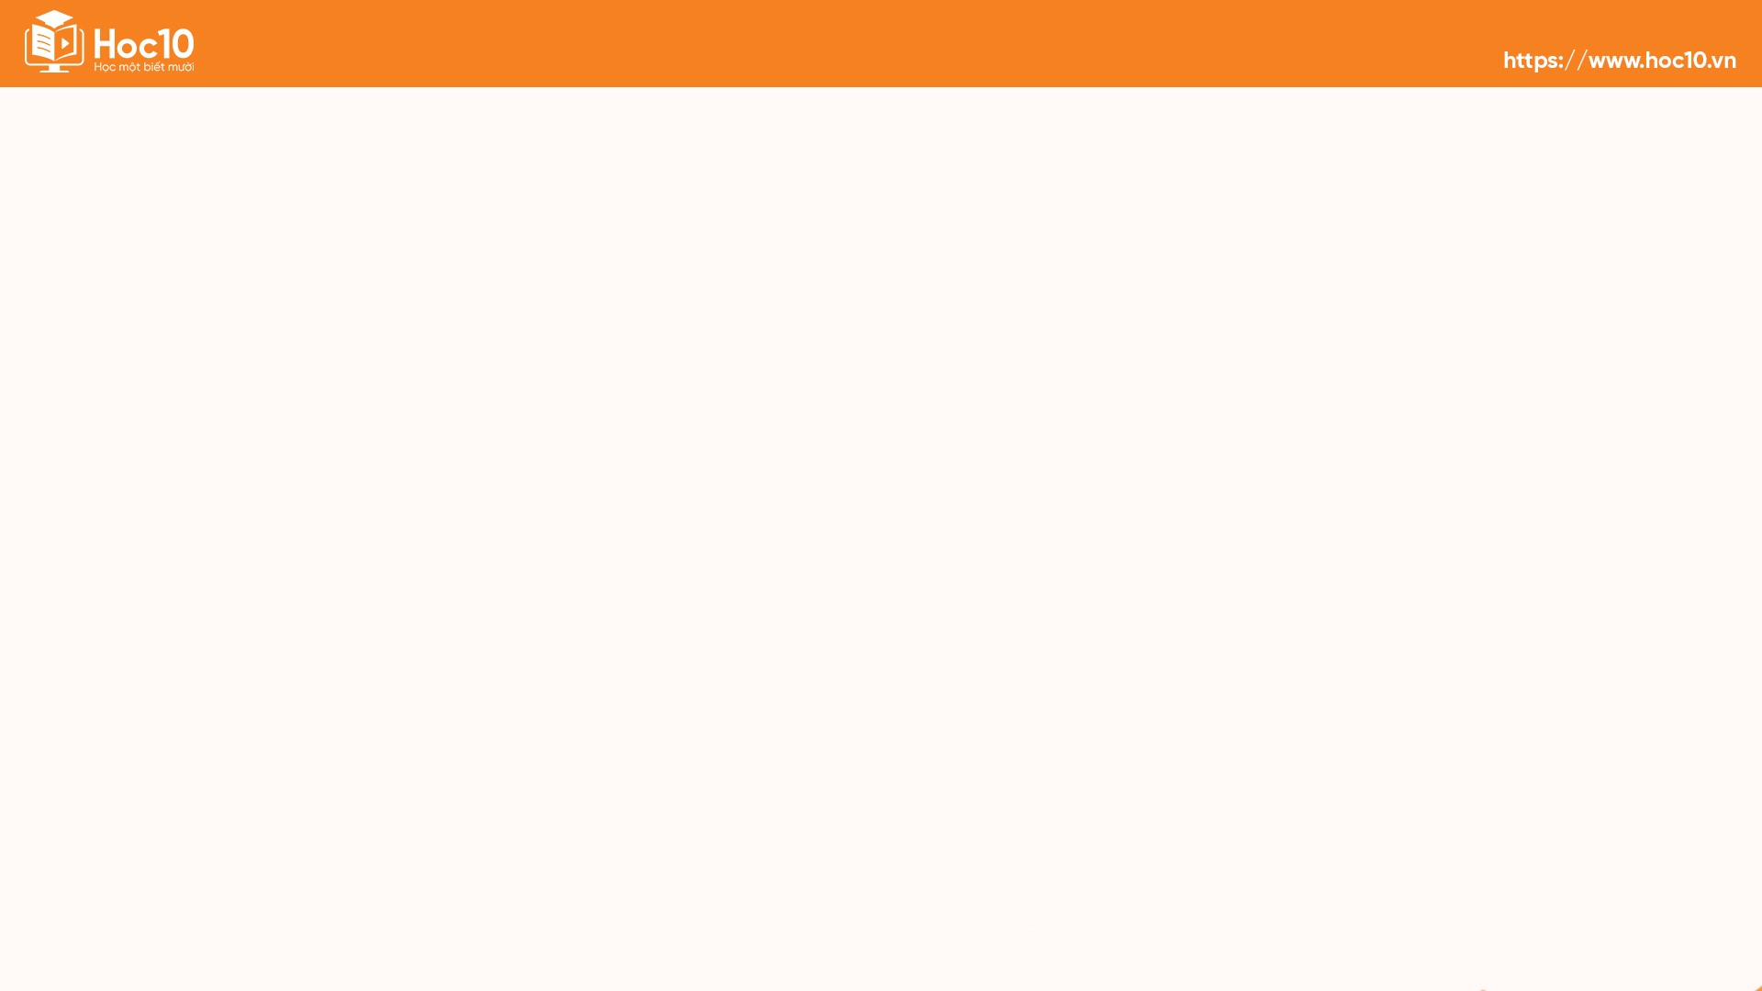


Like fanpage Hoc10 - Học 1 biết 10 để nhận thêm nhiều tài liệu giảng dạy
theo đường link:
Hoc10 – Học 1 biết 10
Hoặc truy cập qua QR code

